Slide 1

Выставка творческих работ из природного материала
«Дары осени»
13.10.2022 г.

Slide 2
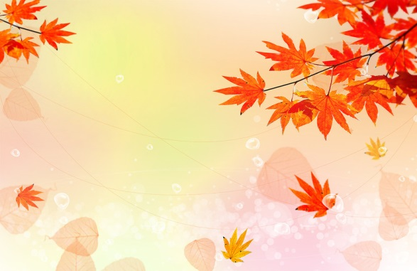
С наступлением осени традиционно в нашей школе проводится выставка поделок детского и семейного творчества из природных материалов. Главное условие — использование в работах даров осени (овощей, фруктов, сухоцветов). Эта выставка в холодную осеннюю погоду всегда радует нас яркими теплыми красками, дает заряд бодрости и хорошего настроения.

Slide 3

Дети, и педагоги с большим удовольствием представили свои работы: разнообразные поделки, которые поразили оригинальностью задумки, техникой выполнения, своеобразием и неповторимостью.

Slide 4
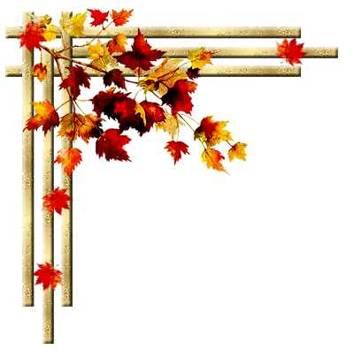

Slide 5
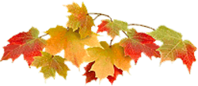

Slide 6
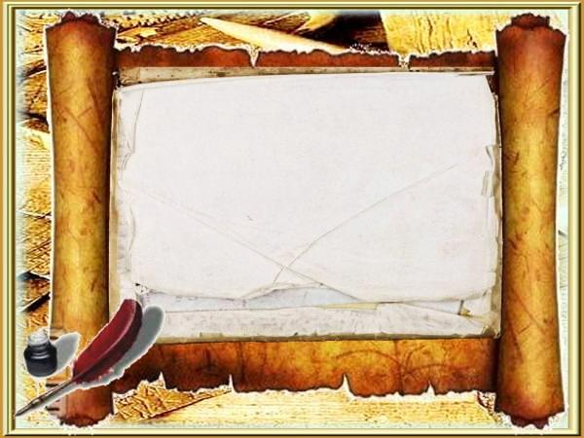
Благодарим за активное участие!

